Slide 2
זרם חשמלי

Slide 3
זרם חשמלי הוא תנועה מכוונת
של מטענים חשמליים

Slide 4
התופעות הנלוות לזרם חשמלי

Slide 5
הגדרה של זרם חשמלי
אין ביכולתנו לראות, לשמוע או להריח זרם חשמלי. ניתן לזהות את קיומו לפי תופעות נלוות:
חום (אור) – נורת להט
תופעות מגנטיות (מנוע חשמלי, אלקטרומגנט)
תופעות כימיות (אלקטרוליזה)

Slide 7
https://youtu.be/yS7lKdas5D4

Slide 8
תנאים לקיום זרם חשמלי
מטענים חופשיים (חומר מוליך)
שדה חשמלי בתוך המוליך (הפרש פוטנציאלים בקצוות)
מעגל חשמלי סגור.
במידה ואחד מהתנאים לא מתקיים – אין זרם חשמלי במעגל

Slide 9
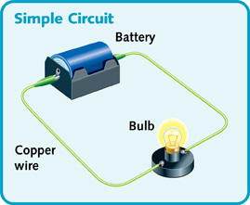
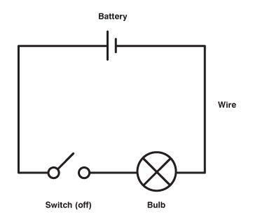
מעגל חשמלי פשוט

Slide 10
סימון במעגל חשמלי

Slide 11
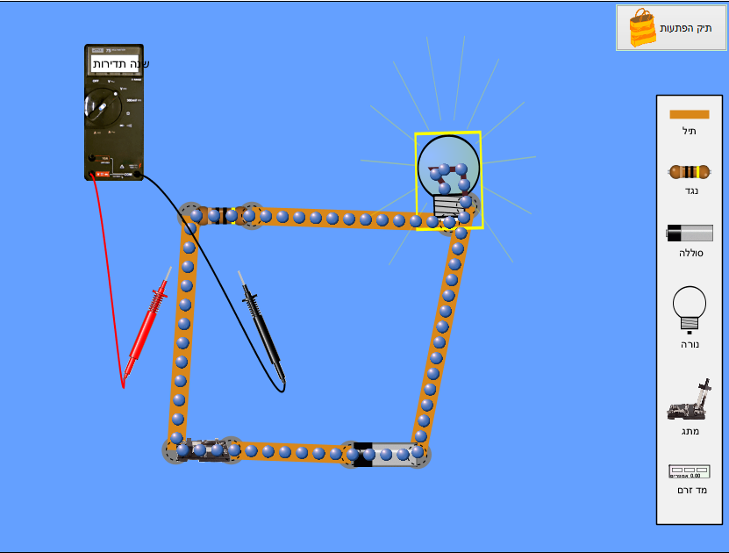
https://phet.colorado.edu/sims/circuit-construction-kit/circuit-construction-kit-dc-virtual-lab_iw.jnlp

Slide 12
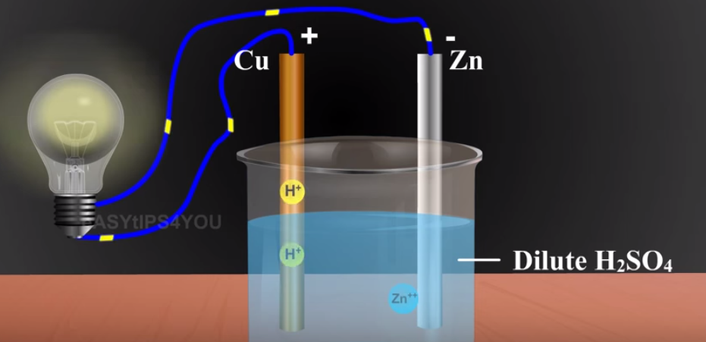
עיקרון פעולה של סוללה
https://www.youtube.com/watch?feature=player_detailpage&v=wwFrRymr4iE

Slide 13
כיוון של זרם חשמלי

Slide 14
כיוון של זרם חשמלי
כיוון של זרם חשמלי הוא בכיוון תנועה של מטענים חיוביים
במתכות מטענים חופשיים הם אלקטרונים, לכן במתכות כיוון של זרם חשמלי נגד כיוון תנועה של מטענים חופשיים.
בנוזלים וגזים מטענים חופשיים יכולים להיות יונים חיוביים ושליליים, לכן יש מטענים שנעים בכיוון הזרם ונגדו (לא למבחן).

Slide 15
כאשר אין הפרש פוטנציאלים בין קצוות התיל, האלקטרונים נעים בצורה אקראית (להקת דבורים במקום)
כאשר יוצרים בתוך התיל שדה חשמלי (ע"י יצירת מתח בין קצוות התיל), האלקטרונים מתחילים לנוע בכיוון אחד בלי להפסיק את התנועה האקראית

